Slide 1
Проект « Вместе»
Министерство образования и науки РБ
Тифлопедагог :Бурштейн Л.В.
МБДОУ № 143 « Золотая рыбка»
Г.Улан-Удэ.

Slide 2
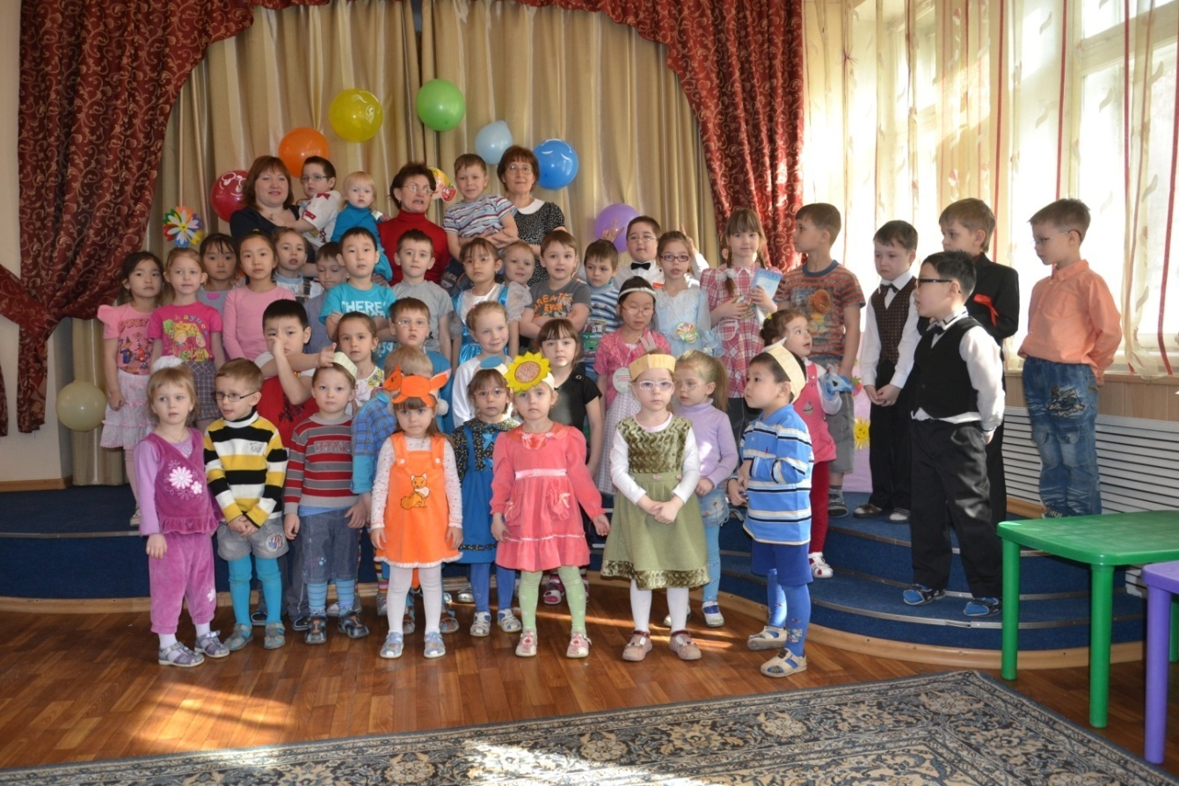
Вместе –это значит замечательно, солнечно, радостно! Э т о значит рядом с малышом все те, то его любит, кто думает о его будущем и развивает его личность. Вместе – это значит понимать друг друга, не бояться проблемы и идти с добром вперед к поставленным целям!

Slide 3
ПОЛОЖЕНИЕ ПРОЕКТА
Единство в работе педагогов и семьи по воспитанию детей.
Взаимное доверие, доброжелательное отношение, понимание нужд и интересов ребенка и своих обязанностей, укрепление авторитета педагога.
Взаимопомощь в совместной работе.
Изучение передового опыта семейного воспитания.
Использование разнообразных форм работы.

Slide 4
Принципы проекта
Универсальности - создана мобильная инфраструктура коррекционной помощи на основе перспективных моделей совместной деятельности тифлопедагога и родителей.
Системности -общение проводились непрерывно, регулярно, планомерно.
Целостности - объединены усилия специалистов разного профиля для реализации научно обоснованного подхода к обеспечению оптимальной помощи детям с нарушением функции зрительного анализатора.
Прогностичности – предложенные методики отвечают современным требованиям образования и опираются на положения науки о психологической структуре личности, неразрывном единстве социальной и биологической обусловленности ее развития.
Рациональности – максимально полезный результат достигался путем поиска и качественного улучшения уже существующего .
Контролируемости – разносторонняя диагностика позволила наиболее объективно учитывать изменения характера отношения между педагогами и родителями, родителями и детьми, детьми и педагогами.

Slide 5
Цель: Показать родителям уникальные возможности дошкольного
периода для развития ребенка; создать и раскрыть панораму потенциальных возможностей ребенка с особыми образовательными потребностями(ребенок с нарушением функции зрительного анализатора)
Задачи:
1.Актуализировать потребности родителей к образованию ребенка,
осуществлять педагогическое просвещение родителей
2.Познакомить родителей(папу и маму) с особенностями развития зрительного
анализатора
и психического развития ребенка
3.Наметить пути реабилитации и абилитации психического развития ребенка
с нарушением функции зрительного анализатора.
4.Создать интерес к решению проблемных ситуаций через активное сотрудничество,партнерство родителей и педагогов,в осонове которых лежит идея гуманных отношений,приоритет человеческих ценностей.
5.Установить взаимоотношения: родитель, психолог,психоневролог для оказания лечебно-восстановительной помощи ребенку с нарушением зрения
6. Научить видеть в ребенке уникальную личность,повысить коррекционную и педагогическую компетентность(обогащение теоретического и практического опыта) родителей для оказания помощи детям,находящихся в состоянии зрительной дипривации.
7.Создать оптимальные условия для социальной адаптации детей с амблиопией и косоглазием.
8.Подтвердить эффективность комфортного взаимодействия детского сада и семьи по вопросам воспитатния, развития и обучения детей с нарушением зрения.

Slide 6
МОДУЛИ ПРОЕКТА
МОДУЛЬ « Семья»
Цель: Показать самоценность каждой семьи, повысить социальный статус семейного воспитания.
Модуль: «Родитель и ребенок»
Цель: помочь родителям увидеть в ребенке его уникальность, научить принимать, таким, какой он есть. Помочь близким взрослым создать комфортную для развития ребенка семейную среду. Создать условия для активного участия родителей в воспитании и обучении ребенка.
Формировать адекватные взаимооотноошения между взрослыми и их детьми
Модуль « Образовательная программа»
Цель : Обеспечение педагогической компетентности родителей
Модуль «Школа для родителей»
Цель:
показать успехи ребенка, научить приемам коррекционной работы в домашних условиях, увидеть ребенка в условиях сотрудничества со сверстниками в учебном процессе
Модуль «Здоровье и коррекция»,
Цель: научить приемам здорового образа жизни и правильного зрительного восприятия ребенка и родителей.
Модуль «Наглядная агитация»
Цель: учить воспринимать информацию разными анализаторами
Модуль «Вместе с ребенком для родителей»
Цель: Учить ребенка дарить радость своим близким, развивать чувство благодарности

Slide 7
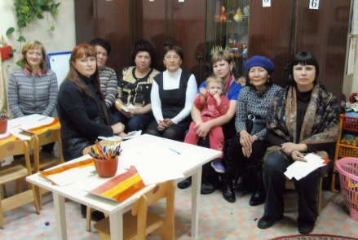
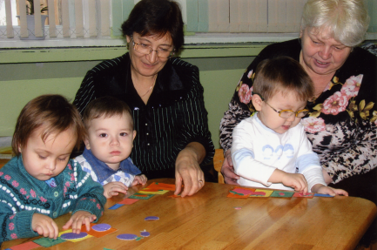
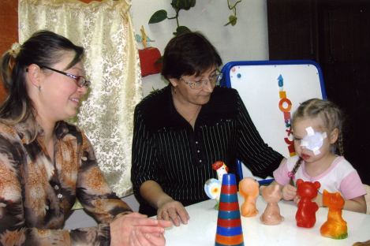
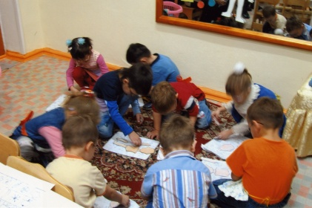
Совместная работа с воспитателем Тютриной О.А.
Занятие в « Школе для родителей»
Мини-занятие и консультация
Notes:
Какие способности приобретут слушатели по завершении обучения? Коротко опишите каждую цель и полезность данной презентации для слушателей.

Slide 8
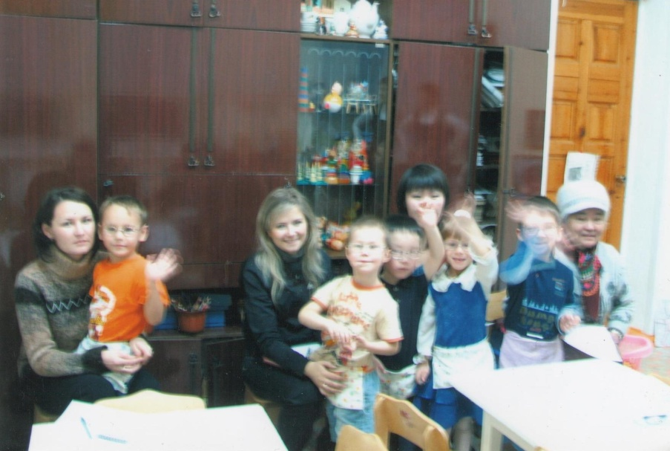
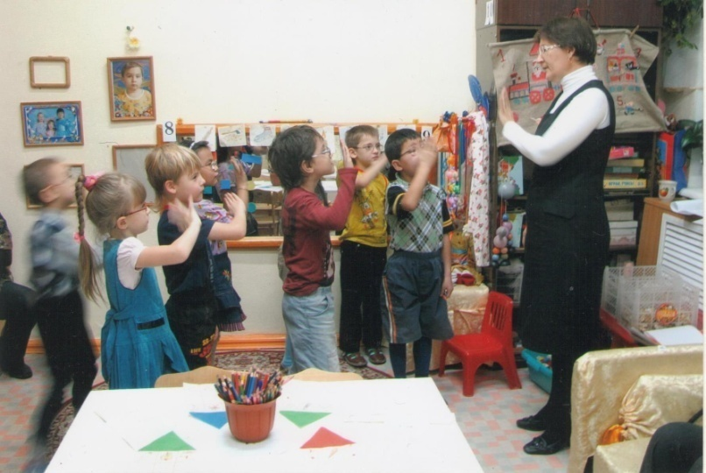
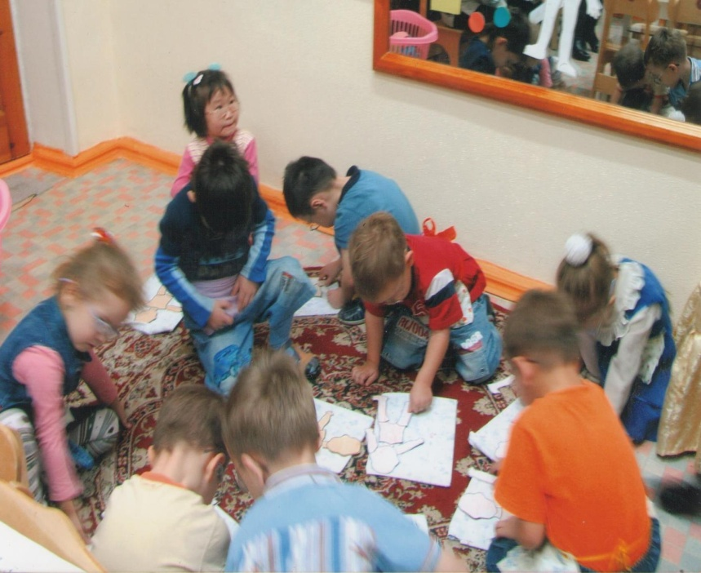
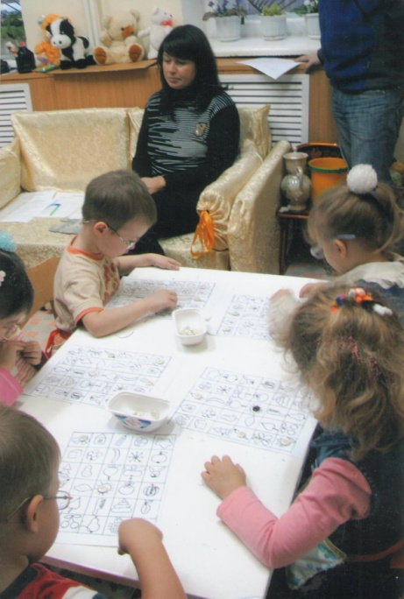
«ШКОЛА ДЛЯ РОДИТЕЛЕЙ»

Slide 9
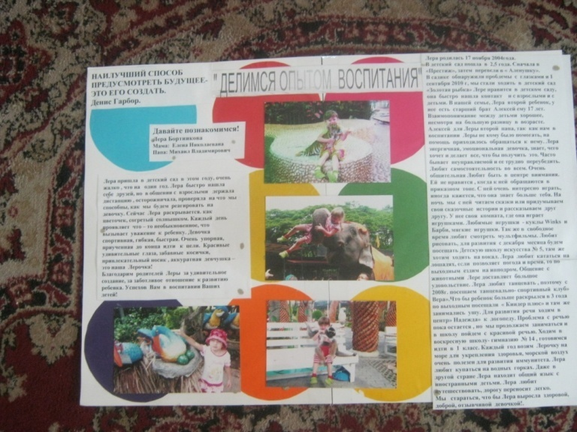
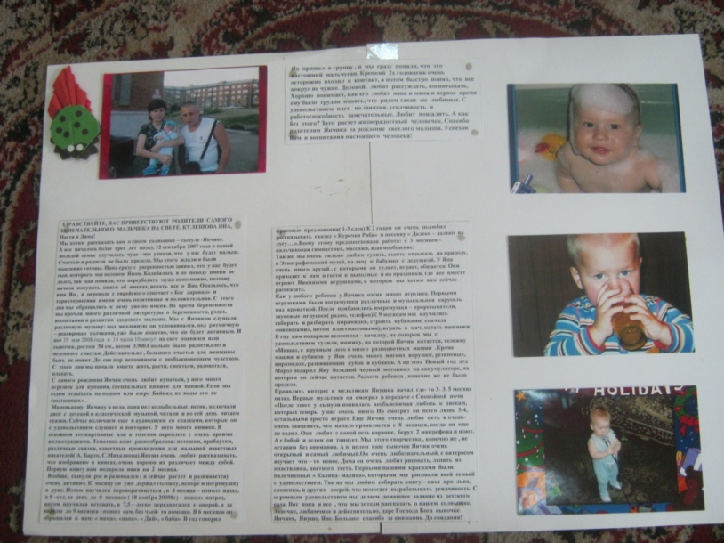
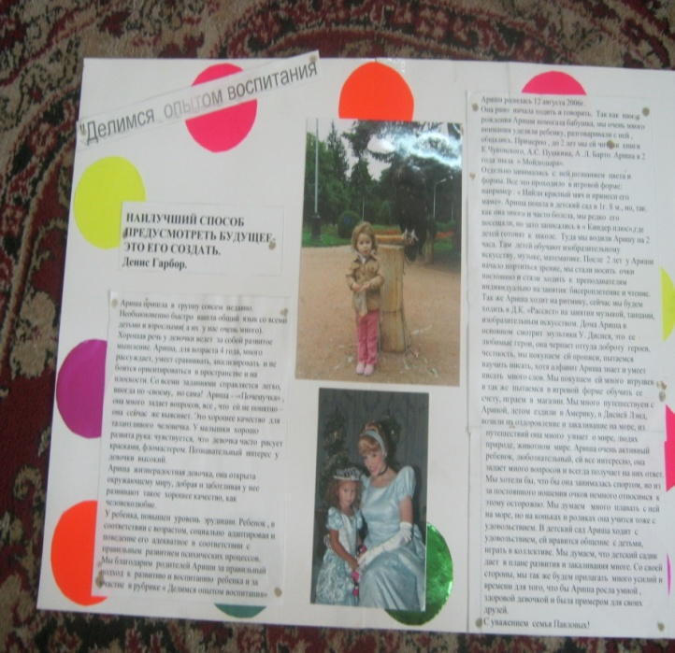
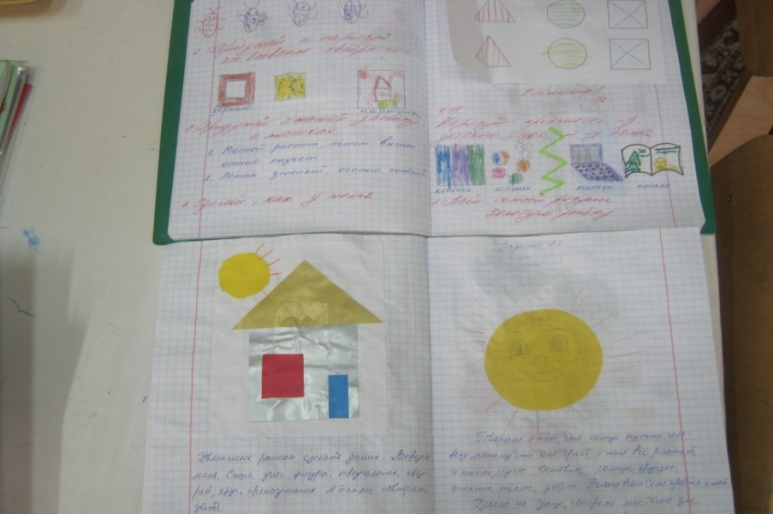
Сочинение « Мой любимый малыш» или « Делимся опытом воспитания»
Общение через
Домашние
тетрадочки»

Slide 10
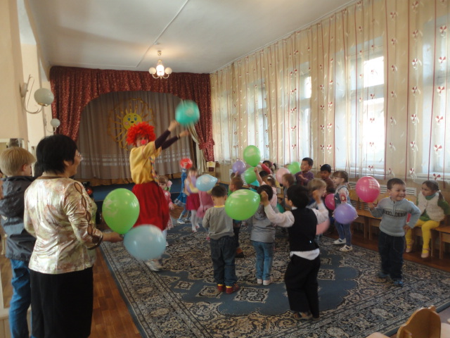
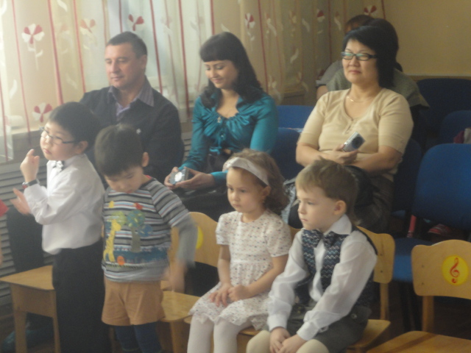
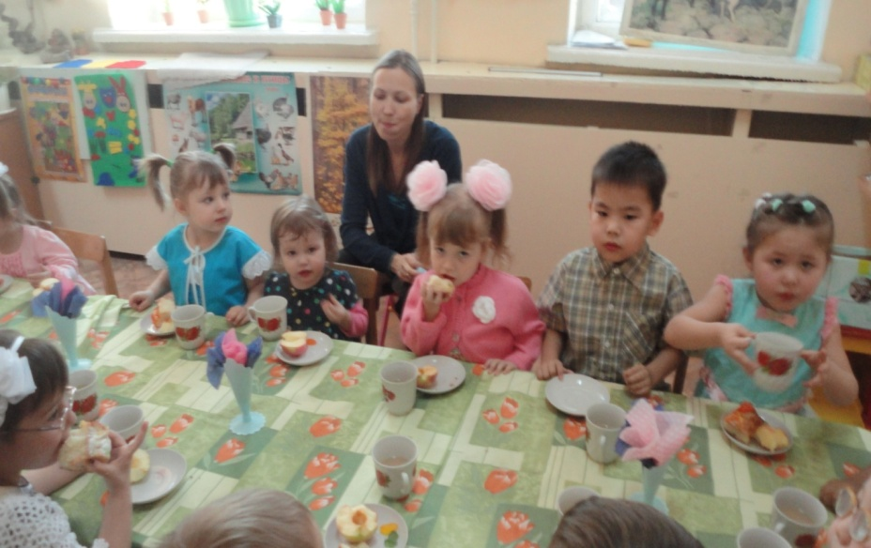
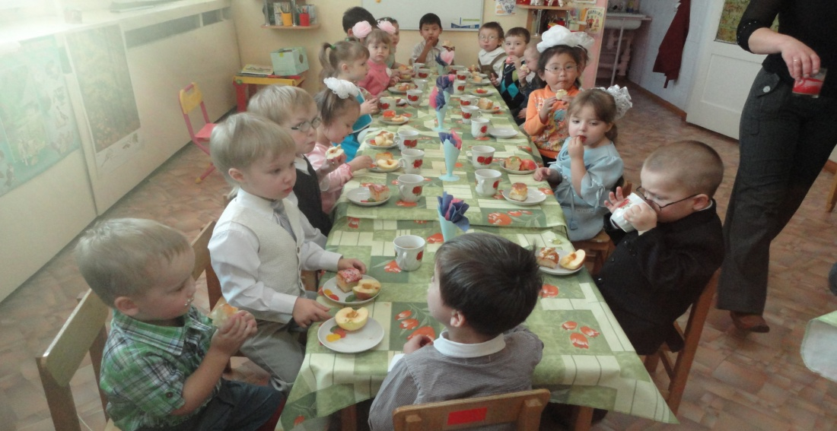
ДЕНЬ « ВАРЕНИЯ» ГРУППЫ №5
Совместные события

Slide 11
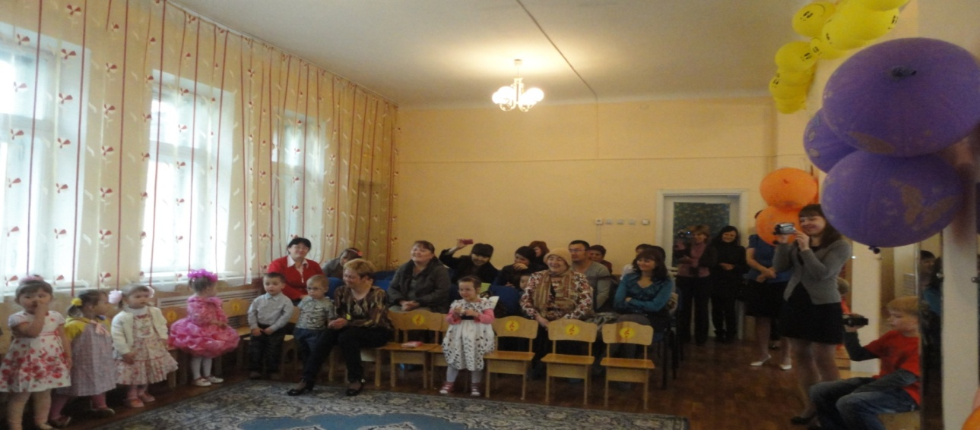
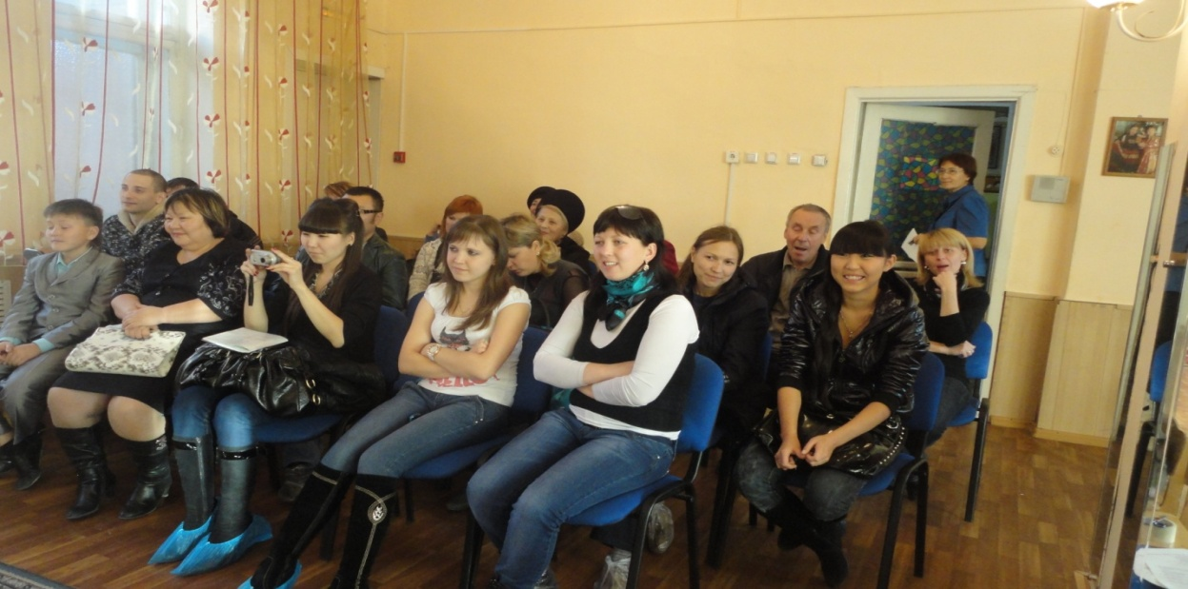
« Радостное Родительское собрание»

Slide 12
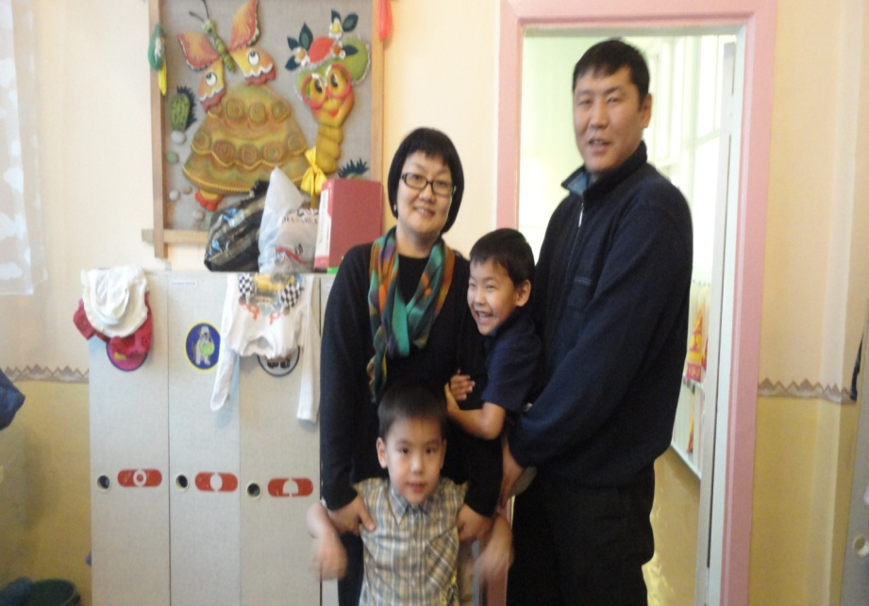
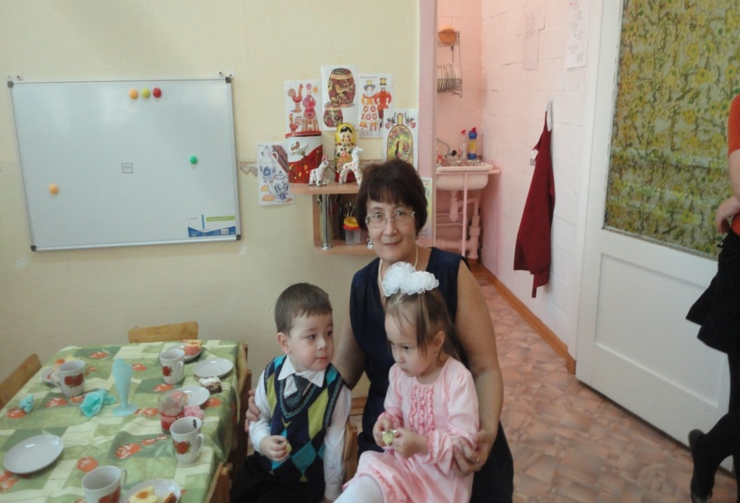
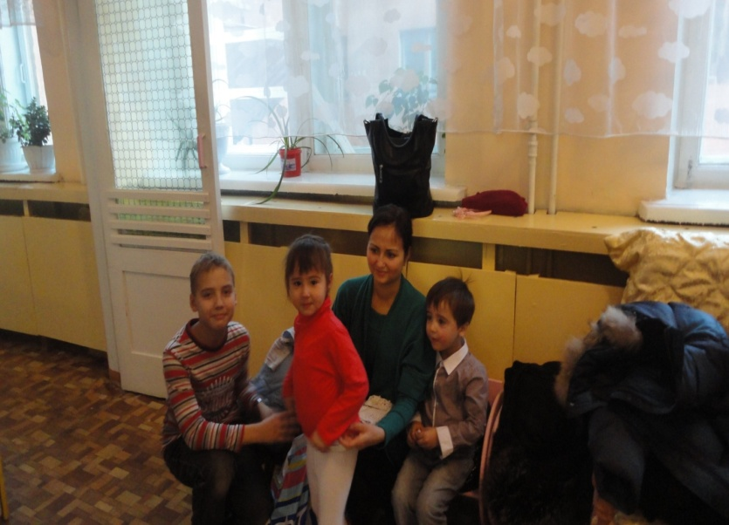
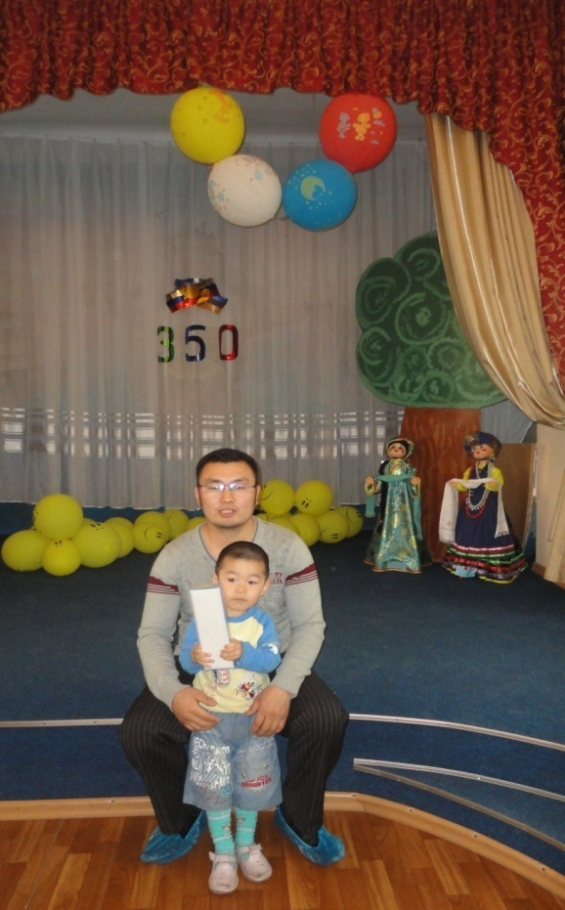
Семьи, получившие звание
«Родители –педагоги»

Slide 13
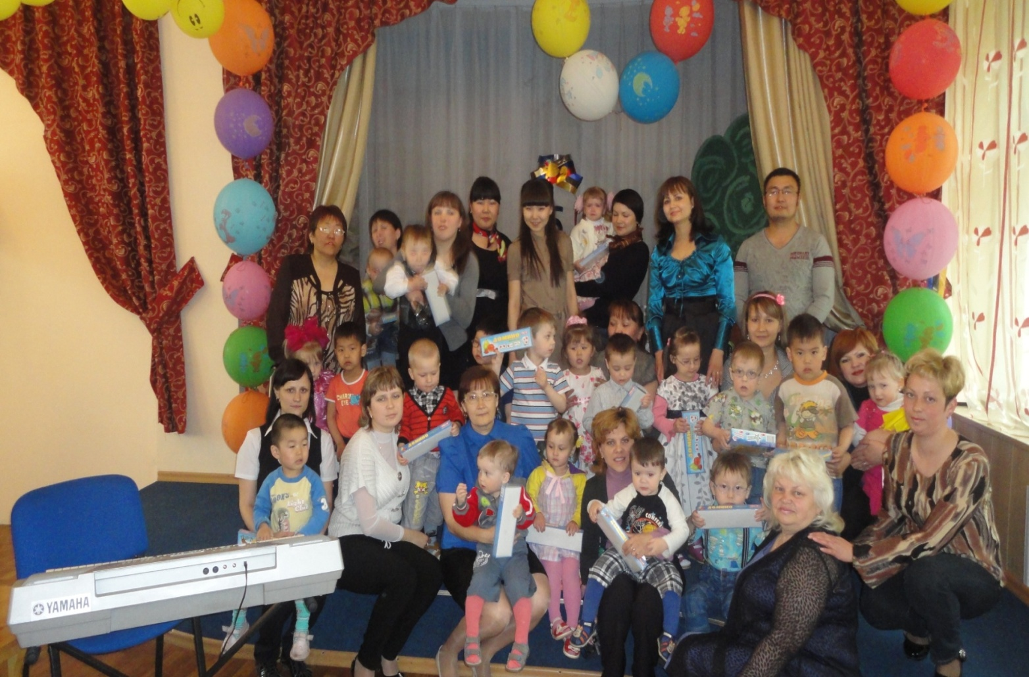
С первой младшей группы и до подготовительной детей дружно ведут вперед и развивают педагоги и родители»

Slide 14
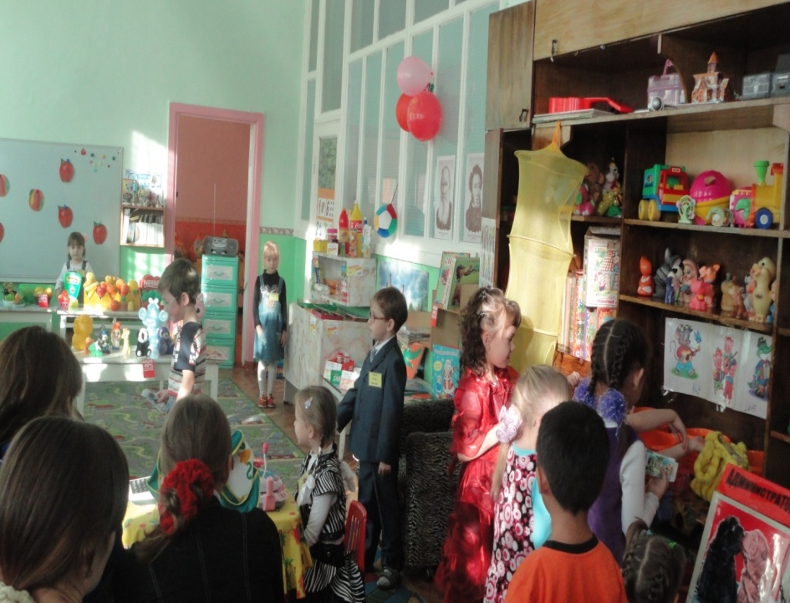
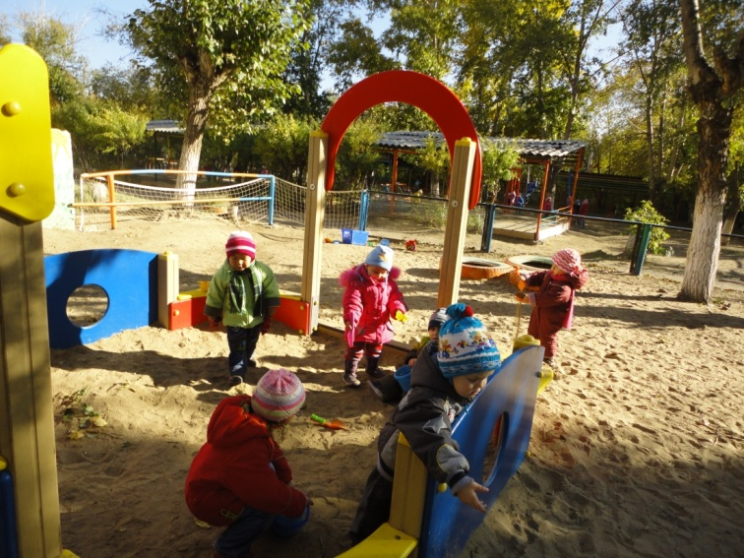
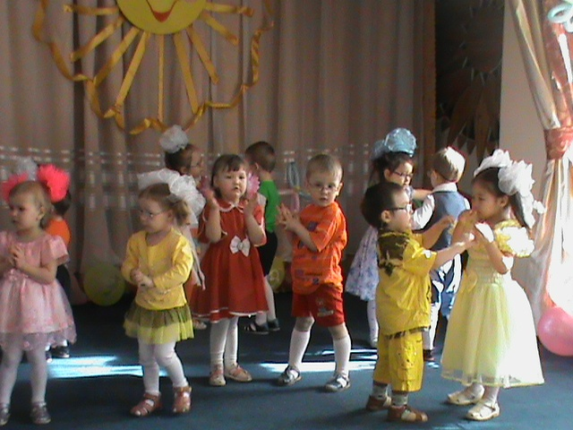
«Уют и комфортную среду
в группах и на участках нам
помогают создавать родители»

Slide 15
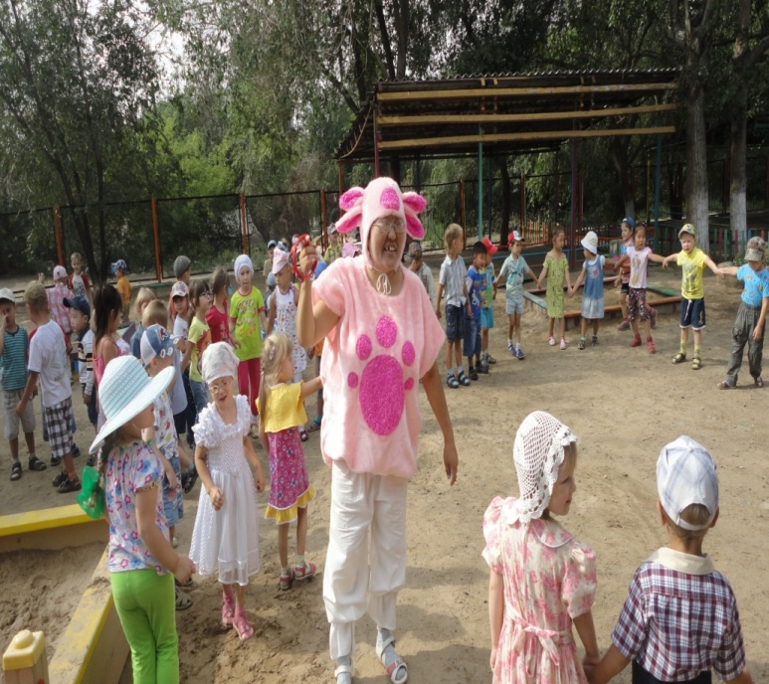
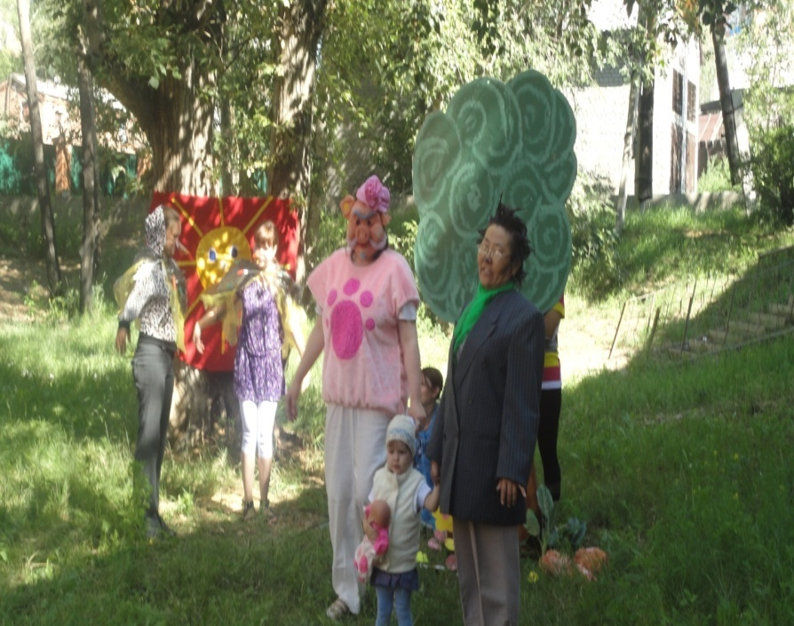
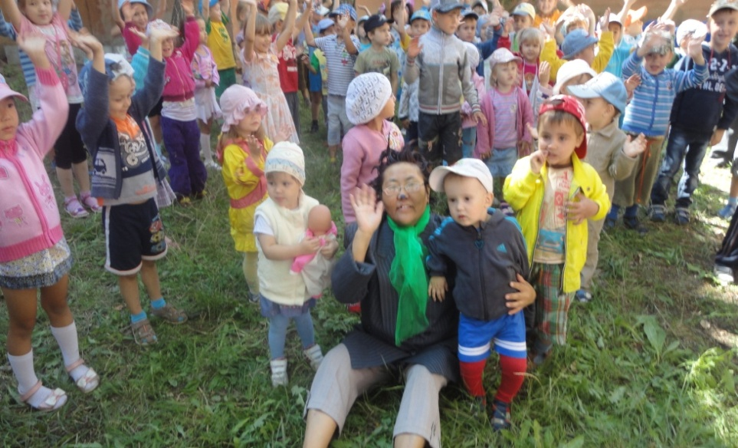
Совместные летние праздники

Slide 16
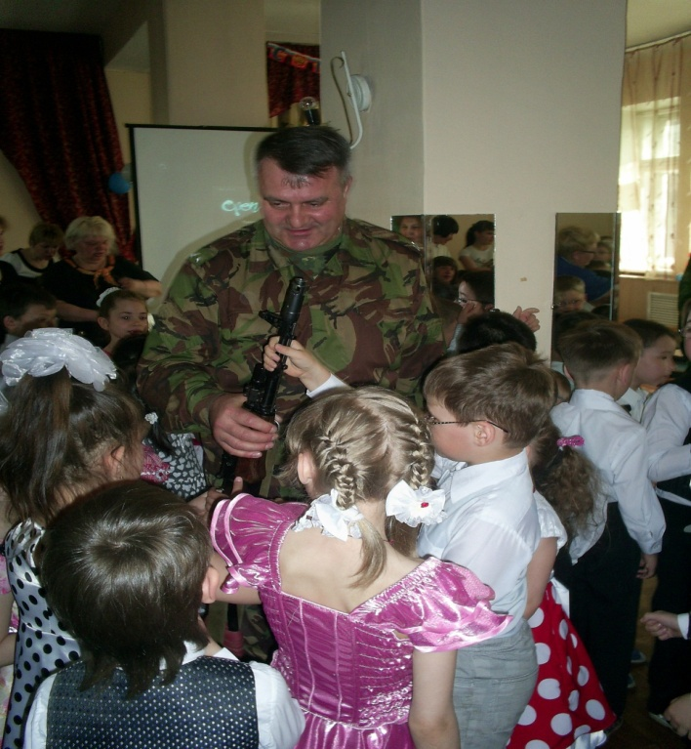
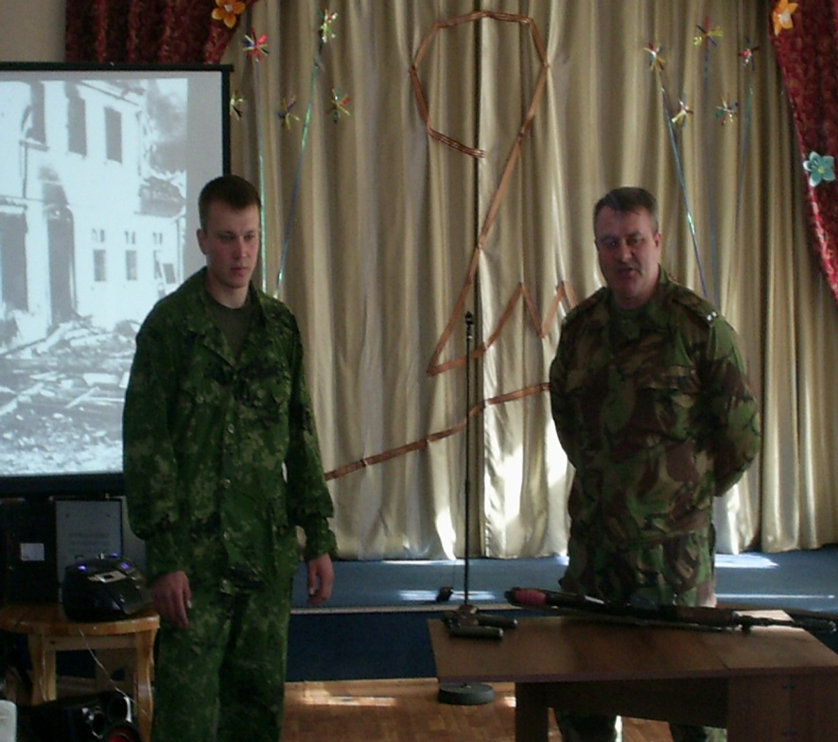
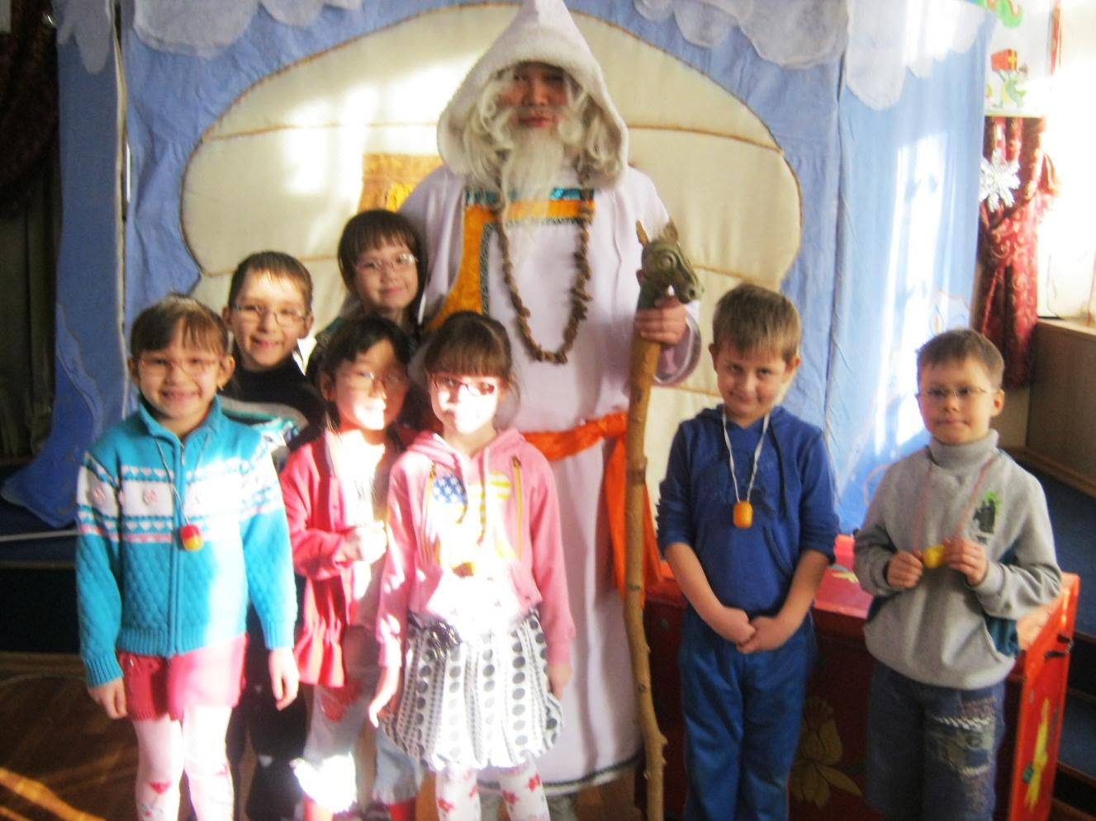
Участие в благотворительных акциях
«День победы»
«Дружба народов»

Slide 17
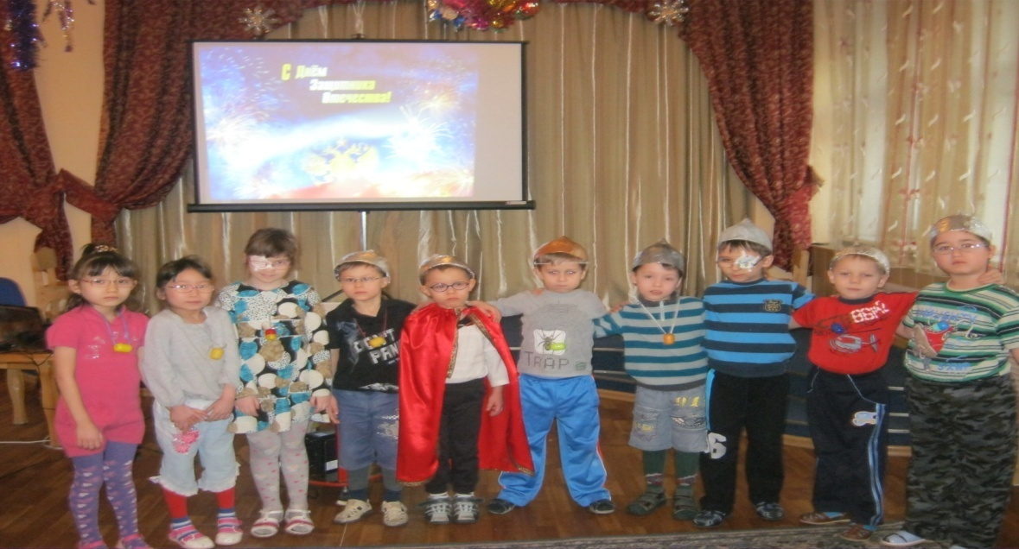
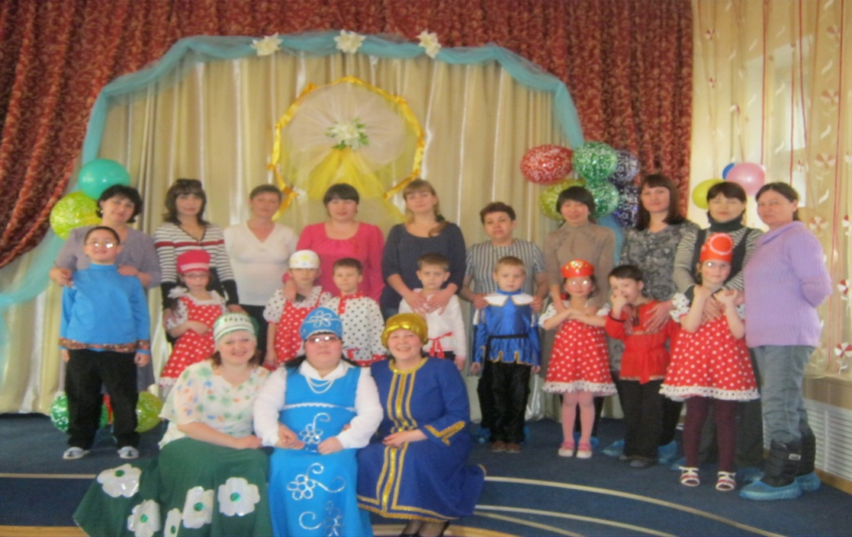
«Доброе сердце»
«Осенняя ярмарка»

Slide 18
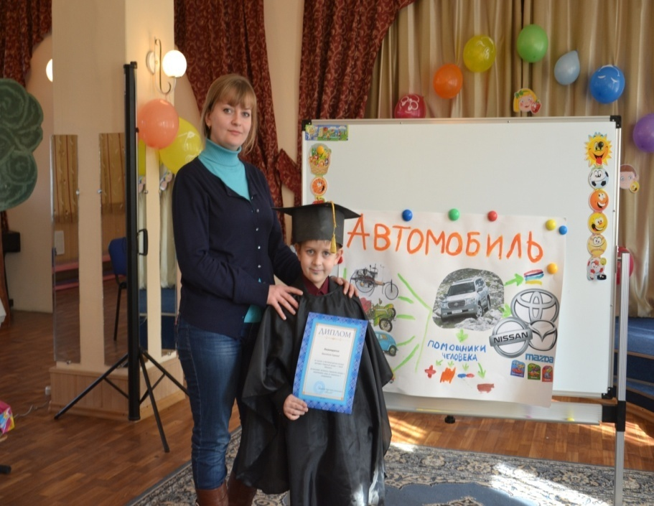
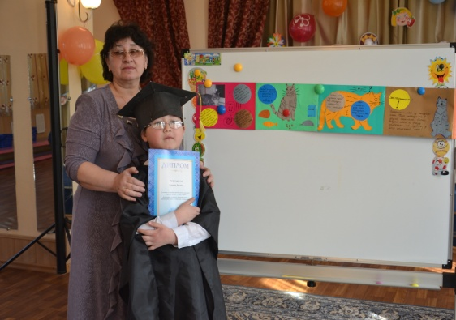
Исследовательская деятельность –
это самонаучение ребенка жить активно
в окружающем
мире.
Замечательно: рядом есть тот, кто ведет ребенка вперед и радуется вместе с ним!

Slide 19
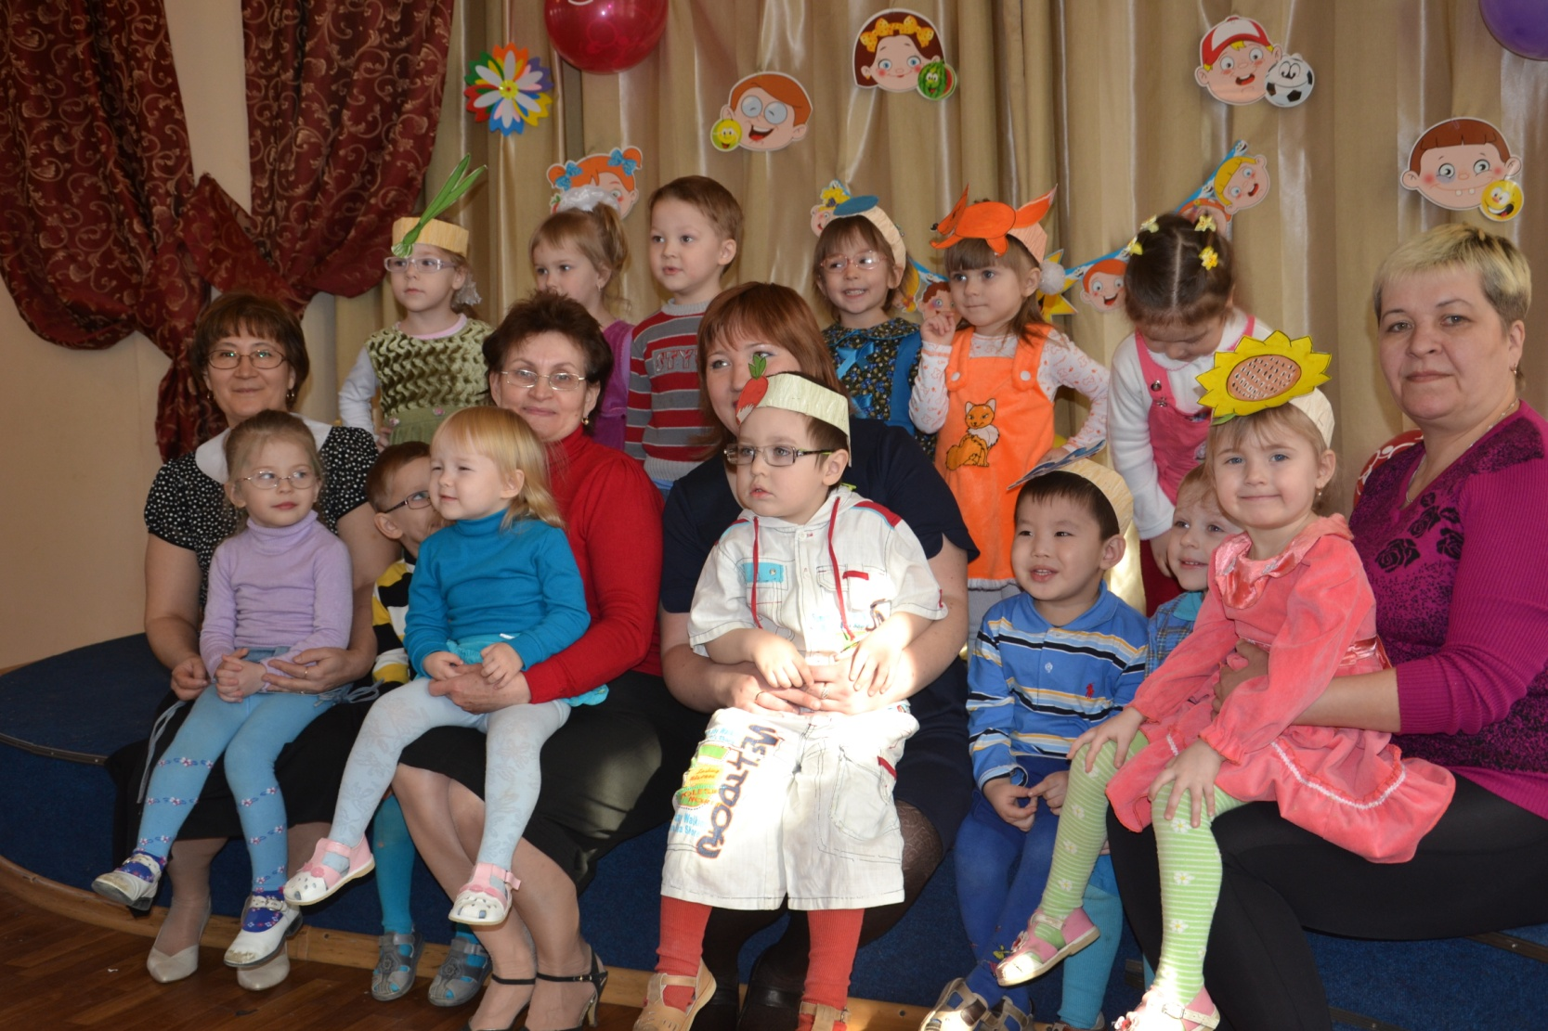
Взаимное общение и понимание реального процесса развития педагогами и родителями
формирует основу для совместного решения проблем,связанных с реабилитацией
и социальной адаптацией ребенка с особыми образовательными потребностями.

Slide 20
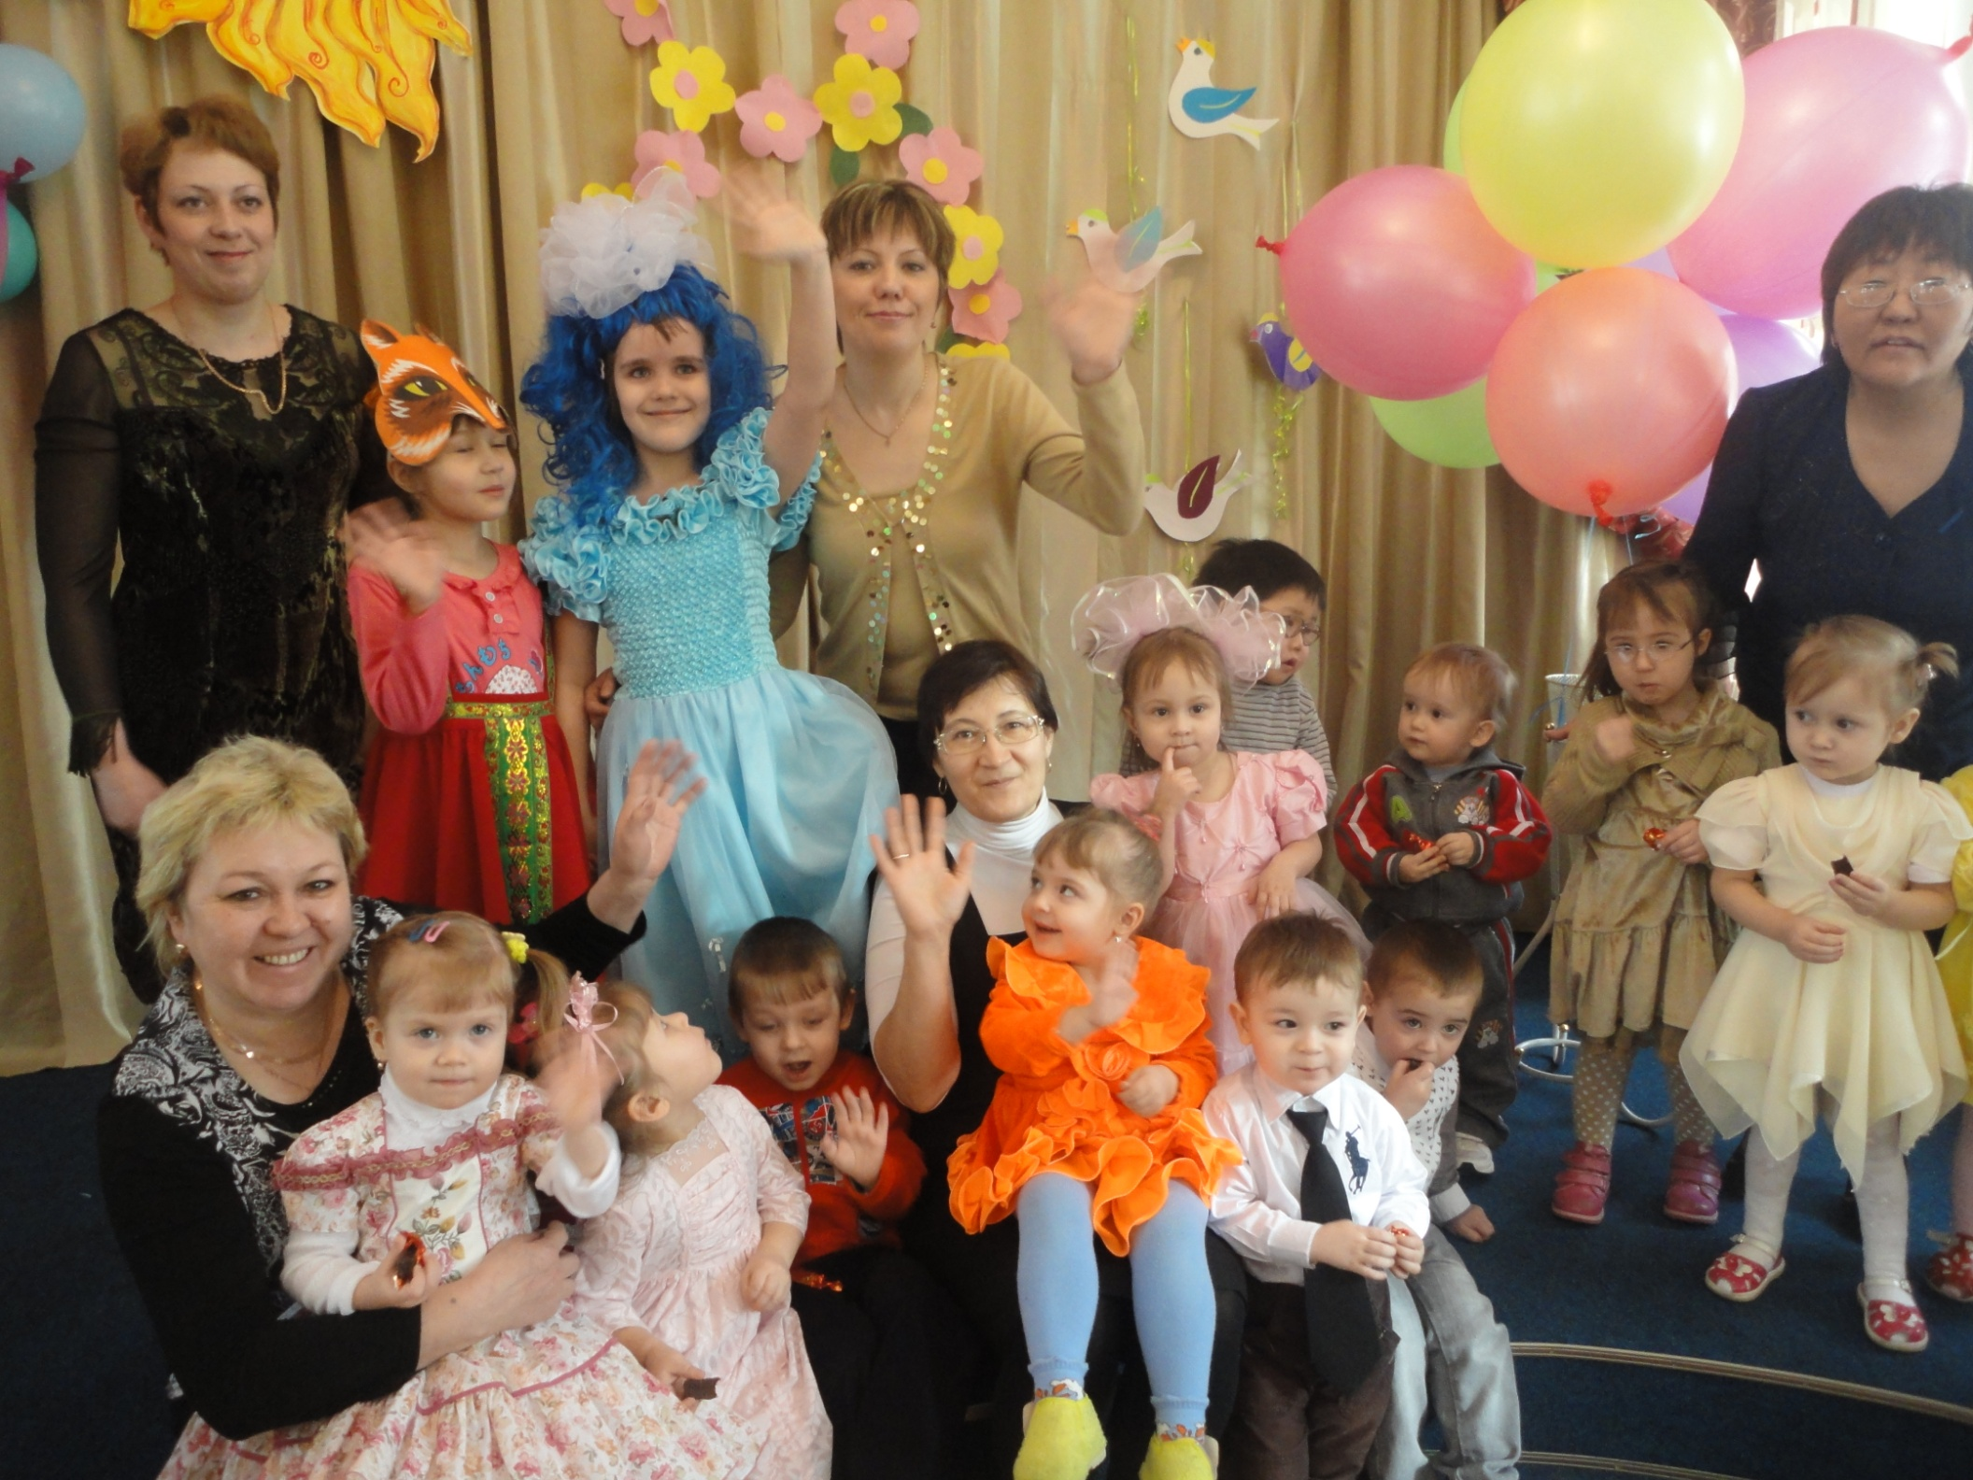
«Если бы не было этих чудесных гостей на земле – детей, то мир погиб бы не от старости, нет, еще прежде- от бездуховности своей.»
Симон Соловейчик

Slide 21
ЖЕЛАЕМ ВСЕМ ТВОРЧЕСКИХ УСПЕХОВ!!!»

